Slide 1
SOSBAN FACH

Slide 2
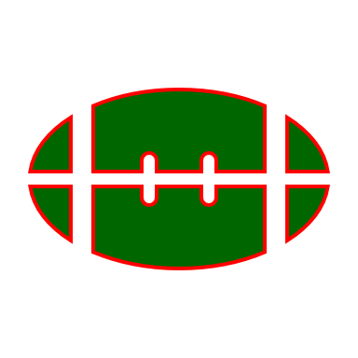
SOSBAN FACH
Mae bys Meri-Ann wedi brifo,
A Dafydd y gwas ddim yn iach.
Mae'r baban yn y crud yn crio,
A'r gath wedi sgramo Joni bach.
Sosban fach yn berwi ar y tân,
Sosban fawr yn berwi ar y llawr,
A'r gath wedi sgramo Joni bach.
Dai bach y soldiwr,
Dai bach y soldiwr,
Dai bach y soldiwr,
A chwt ei grys e mas.
Mae bys Meri-Ann wedi gwella,
A Dafydd y gwas yn ei fedd;
Mae'r baban yn y crud wedi tyfu,
A'r gath wedi huno mewn hedd.
Sosban fach yn berwi ar y tân
Sosban fawr yn berwi ar y llawr
A'r gath wedi huno mewn hedd.
Dai bach y sowldiwr,
Dai bach y sowldiwr,
Dai bach y sowldiwr,
A chwt ei grys e mas.
Pa fath o gân ydych chi'n meddwl yw Sosban Fach?
Ai cân hapus yw hi?

Slide 3
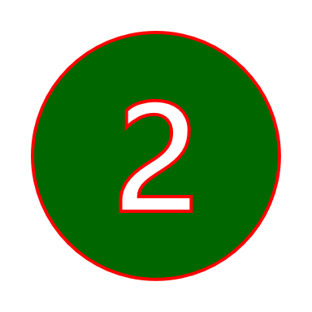
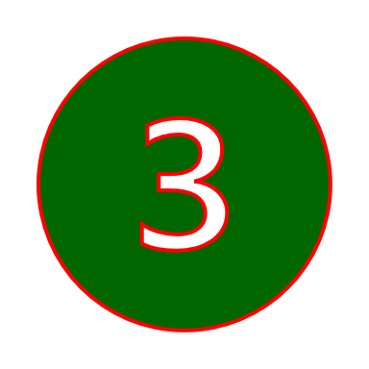
BALEDI
Cân werin storïol yw Sosban Fach, a elwir yn faled.
Math o gân sy'n adrodd stori yw baled. Gall y mathau o straeon gynnwys mythau a chwedlau, straeon digrif, digwyddiadau hanesyddol, a straeon am herwyr (fel Robin Hood) a chariadon anffortunus.
Dyma rai baledi gwahanol o bob cwr o'r byd:
Defnyddiwch y daflen waith Nodweddion Cerddorol i gwblhau'r wybodaeth rydych chi wedi'i dysgu am faledi.

Slide 4
CLWB CYMRU
Dyma Sosban Fach eto, y tro hwn yn cael ei pherfformio gan grŵp o’r enw Clwb Cymru. Sut mae'n wahanol i'r fersiwn rydyn ni wedi bod yn gwrando arni? Gadewch i ni gydganu!

